Slide 1
Hastane Afet Planı ve
Risk Analizi
Yrd.Doç.Dr.Tunçay PALTEKİ
13 Mayıs 2016

Slide 2
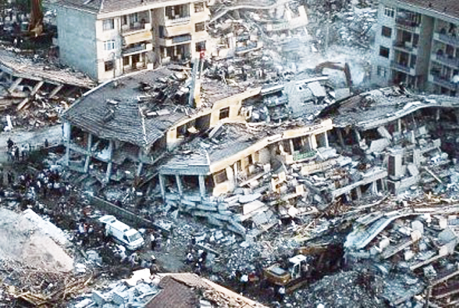
Neden afet planı?
Afetlerdeki büyük zararı, önceden yapılmış kurumsal, bölgesel ve ulusal afet planları olmayan hazırlıksız yakalanan toplumlar görmüştür.
Ülkemiz açısından bir dönüm noktası olan 17 Ağustos 1999 tarihi, toplumsal olarak afetler karşısındaki yetersizliğimizi ve çaresizliğimizi ortaya koymuştur.

Slide 3
HAP nedir?
Hastanelerde afet ve acil durum yönetimini geliştirmek, hastanelerin fiziksel ve işlevsel olarak afete hazırlıklı ve dayanıklı olmasını sağlamak üzere, önlem ve uygulamaların önceden planlanmasıdır.

Slide 4
Hastane Afet Planı’nın unsurları?
Hastanenin rutin işleyişi ile afet ve acil durum yönetiminin bütünleşik olması
Tüm çalışanların farkındalığının sağlanması
Hastanenin karşı karşıya kalabileceği afet tehlikelerinin belirlenmesi
Hastanenin risk değerlendirmesi, risklerin önlenmesi ya da azaltılması
Etkili müdahale için hazırlık yapılması
Afet sonrası iyileştirme planlarının yapılması

Slide 5
HAP aşamaları
Planlama komitesinin kurulması
Ele alınması gereken konular (risk değerlendirilmesi)
Çalışanların bilgilendirilmesi
Planın uygulanması

Slide 6

Afet Yönetimi Döngüsü
ve
HAP
PROAKTİF
KRİZ
YÖNETİMİ
RİSK
YÖNETİMİ
İYİLEŞTİRME
ZARAR AZALTMA
YENİDEN YAPILANMA
AFET SONRASI
RESTORASYON
SESSİZLİK
AFET ÖNCESİ
MÜDAHALE
ALARM
ACİL DURUM
HAZIRLIK (PLANLAMA)
HAP
AFET
Kaynak: D. Alexander, Principles of Emergency Planning and Management (Harpenden: Terra Publishing, 2002), p. 6.

Slide 7
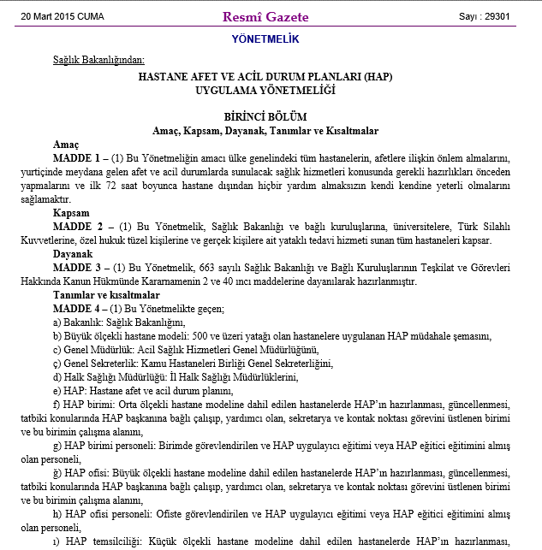

Slide 8

HAP yönetmeliği
Ülkemizdeki tüm hastanelerin afet ve acil durumlarda kendi kendine yeterli olmasını amaçlamıştır.
Hastanelerin yatak kapasitelerine göre yapılanmayı tarif etmiştir.
Sorumlulukları Bakanlık, il ve hastaneler düzeyinde oluşturmuştur.
Hastane afet ve acil durum planı hazırlama komisyonlarını tanımlamıştır.
HAP hazırlanması ve incelenmesi konusunda yetki ve sorumlulukları belirlemiştir.
HAP güncellenmesi ile ilgili terminleri ortaya koymuştur.
Tatbikatları tanımlamış, sıklığını ortaya koymuştur.
Ayrıca HAP eğitimleri, UMKE faaliyetleri konusunda düzenlemeler yapmıştır.

Slide 9


Slide 10


K.R.D.A.E, Afete Hazırlık Eğitim Projesi
California Office of Emergency Services
İstanbul Polis Hastanesi
2004

Slide 11
Risk azaltma ile…
Afetlerin sonuçlarını hafifletmek
İkincil tehlikelerin oluşumunu engellemek
Afetlerin etkilerini sınırlamak
Afetlere dirençli toplum ve kurumların oluşmasını sağlamak
Temel afet bilinci kültürü oluşturmak
Müdahaleyi kolaylaştırmak
Acil yardım aşamasında genel yaşama düzenini örgütlemek
İyileştirme aşamasında daha iyi şartlarda normale dönüşü kolaylaştırmak

Slide 12
Afet riskini değerlendirme (disaster risk assessment)
Afete neden olabilecek tehlikeler nelerdir?
Yer, büyüklük, sıklık, tekrarlama aralıkları, etkileyebilecekleri alanlar belirlenmelidir.
Etkilenecek toplumun demografik yapısı, yapı ve alt yapılar, kritik tesisler, diğer tüm değerler (kültürel, tarihi, ekonomik vb.) tespit edilmelidir.
Ve bu değerlerin uğrayabilecekleri fiziksel, sosyal, ekonomik ve çevresel kayıplar tahmin edilmelidir.

Slide 13
Risk algısı ve riski azaltma
RİSK
II
TEHLİKENİN GERÇEKLEŞME OLASILIĞI
×
TEHLİKENİN VERBİLECEĞİ ZARAR (ZARAR GÖREBİLİRLİK)
MARUZİYET × SAVUNMASIZLIK
ÖNLEME
SAKINMA
SAVUNMA

Slide 14
Risklere karşı proaktif yaklaşım
Riski kabul et
KONTROL ETME MALİYETİ > RİSK NEDENİYLE OLASI KAYIP → KABUL ET
Riski düzenle
GÖRÜLME OLASILIĞI YÜKSEK-ETKİSİ DÜŞÜKSE → İZLE VE GEREKTİĞİNDE MÜDAHALE ET
Riski azalt
GÖRÜLME OLASILIĞI YÜKSEK-ETKİSİ YÜKSEK → KABUL EDİLEBİLİR DÜZEYE AZALT
Riski planla ve yönet
GÖRÜLME OLASILIĞI DÜŞÜK-ETKİSİ YÜKSEK → KABUL EDİLEBİLİR DÜZEYE AZALT + AFET MÜDAHALE PLANI YAP

Slide 15
RİSK
Tehlike
Analizi
Maruziyet
Analizi
Savunmasızlık
Analizi

Slide 16
Tehlike analizi
Tehlike kaynaklarını belirlemek
Geçmiş deneyimlere göre tehlikeye açık alanları belirlemek
Tehlikenin niteliğini (şiddet ve olasılık) belirlemek
Olasılık ve şiddet haritalarını hazırlamak

Slide 17
Tehlike analizi
Yersel analizi
  Yer, yayılma alanı, kaynak parametrelerinin analizi
Boyutsal analiz
  Ne kadar kötü olabilir? Boyutu?
  Hangi şiddette tehlike oluşabilir?
  Kapsam alanı nedir?
Zamansal analiz
  Sıklık

Slide 18
Maruziyet analizi
Etki ve olasılık analizi için risk matrisi kullanılır.
Etki Olasılık | Düşük | Orta | Yüksek
Düşük | Düşük | Düşük | Orta
Orta | Düşük | Orta | Yüksek
Yüksek | Orta | Yüksek | Yüksek

Slide 19
Maruziyet analizi
Etki Olasılık | Düşük | Orta | Yüksek
Düşük | Riski kabul et | Riski izle ve kabul et | Önemli yönetim gerekli
Orta | Riski kabul et ve izle | Yönetim çabaları dikkate değer | Riskler mutlaka yönetilmeli ve izlenmeli
Yüksek | Düzenle ve riski izle | Yönetim çalışmaları gerekli | Yoğun risk azaltma önlemleri alınmalı

Slide 20
Savunmasızlık analizi
Fiziksel: Yapılara, alt yapıya ve topluma olabilecek etkinin potansiyeli
Sosyal: Sosyal etkileşim, sosyal kurumlar, kültürel özellikler, davranışsal özellikler, eğitim düzeyi, meslekler, sosyal dayanışma, sosyal kültürel değişim, mevzuat
Ekonomik: Maddi ve manevi kıymetler ile birlikte doğrudan ve dolaylı kayıplar olarak sınıflandırılabilir.

Slide 21
Risk iletişimi
Riskle ilişkili tüm unsurların paydaşlar arasındaki iki yönlü iletişimidir.
Risk iletişimi risk yönetiminin önemli bir parçasıdır.
Risk iletişimi içerisinde kamuoyunun bilgilendirilmesi ve toplumda davranış değişikliği oluşturulması da vardır.
Risk iletişimi planlı ve sistematik bir şekilde gerçekleştirilmelidir.

Slide 22
Risk iletişimi algoritması
Hedef kitle belirlenmeli
Riskler hakkında eğitilmeli ve kaynak ayırmaya ikna edilmeli
Kabul edilebilir risk seviyeleri paylaşılmalı
Kitle iletişim araçları tehditler ve korunma konusunda toplumu bilgilendirmede kullanılmalı
Afetin tüm evrelerinde risk iletişimi devam etmeli
Risk stratejileri paylaşılmalı

Slide 23
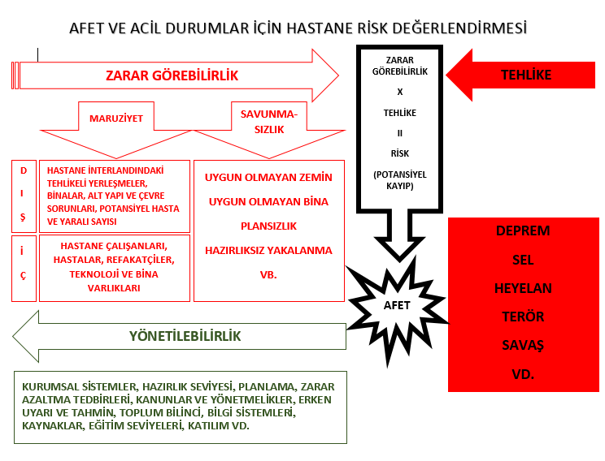

Slide 24
Tesis (Hastane) Güvenliği
Tehlikeler
  Doğa kaynaklı
  İnsan kaynaklı
Zeminin jeoteknik özellikleri
  Sıvılaşma
  Killi topraklar
  Sağlam olmayan yamaçlar
  Kolonlar, kirişler, duvarlar, zeminler vb. binanın yük taşıyıcı sisteminin bir parçasını oluşturan yapısal elemanlardır.
Savunmasızlık
Yapısal güvenlik
Yapısal olmayan güvenlik
Maruziyet
Hastanenin güvenliğini etkileyen tehlikeler
Acil durum ve afet yönetimi
Acil durum ve afet yönetiminde hastanenin rolü

Slide 25
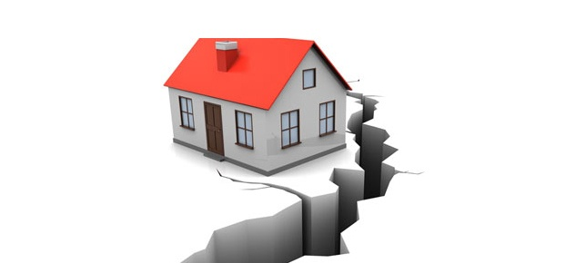
I-Yapısal güvenlik
  Yapısal sistemin güvenliği ve yapıda kullanılan malzemelerin türü:
  Binanın kondisyonu
  Kullanılan inşaat malzemeleri
  Yapısal olmayan elemanlarla yapısal elemanlar arasındaki etkileşim
  Binaların birbirleri ile mesafeleri (birbirlerine çarpma tehlikesi, rüzgar tünel etkisi, yangın vb.)
  Yapısal fazlalık
  Yapının yapıldığı döneme ait değerlendirme
  Temel güvenliği
  Plandaki düzensizlikler (rijidite, kütle ve direnç)
  Yükseklikteki düzensizlikler (rijidite, kütle ve direnç)
  Farklı olaylara yapısal esneklik (meteorolojik, jeolojik vd.)
  Hastane güvenliğini etkileyen önceki olaylar:
  Önceki jeolojik bir olayın etkisi
  Binanın güncel standartlara uygun inşası
  Sonradan yapılan uygulamalar

Slide 26
2-Yapısal olmayan güvenlik
Mimari güvenlik
Alt yapı önlemleri, erişim ve fiziksel güvenlik
Kritik sistemler
Ekipman ve malzemeler

Slide 27
Mimari güvenlik
Kapı ve girişlerin durumu ve güvenliği
Binanın dış duvarı ve yüzey malzemelerinin durumu ve güvenliği
Çatının durumu ve güvenliği
Bina içerisindeki geçiş alanlarının (koridorlar, merdivenler, asansörler, çıkış kapıları vd.) güvenlik durumu
Asma tavanların durumu ve güvenliği
Zemin kaplamalarının durumu ve güvenliği
Acil durum yönlendirmeleri dahil diğer mimari unsurlar
…

Slide 28
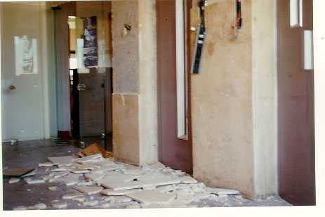

Slide 29
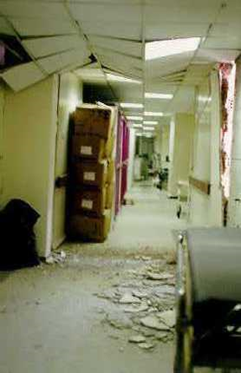
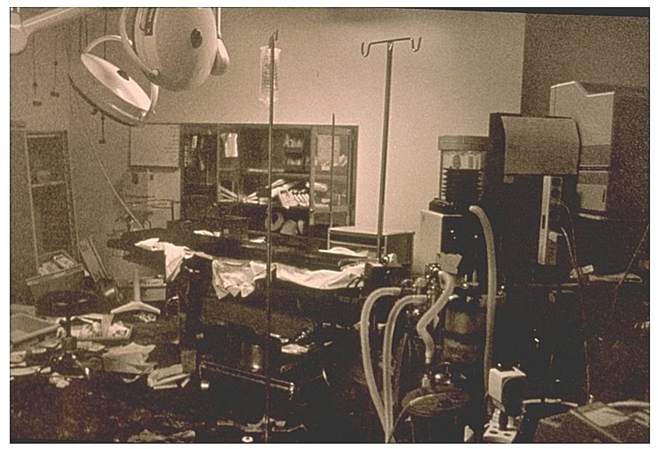

Slide 30
Alt yapı önlemleri, erişim ve fiziksel güvenlik
Hastanenin kritik hizmetlerinin ve ekipmanlarının tehlikelere karşı korunaklı alanlarda olması
Hastaneye erişim yolları
Acil kaçış ve tahliye yolları
Bina, ekipman, çalışan ve hastanın fiziksel güvenliği

Slide 31
Kritik (önemde olan) sistemler
Elektrik tesisatı
Telekomünikasyon sistemleri
Sıhhi tesisat
Yangın önleme sistemleri
Atık yönetim sistemleri
Yakıt depolama sistemleri
Medikal gaz sistemleri
Isıtma, havalandırma ve iklimlendirme sistemleri
  Hastanenin işlevselliği için kritik sistemlerin;
  Güvenliği
  Kapasitesi
  Operasyonel yönetimi
  Önleyici bakım ve onarımları

Slide 32
  Kritik sistemler
    Elektrik sistemi
      İhtiyacın %100’ünü karşılayan kapasiteye sahip jeneratör
    Telekomünikasyon sistemi
      Alternatif haberleşme sistemleri (telsiz, uydu telefon, internet vb.)
    Su destek sistemi
      72 saat için yatak başına günlük 300 litre su ihtiyacını karşılayacak su deposuna ve kalıcı rezerve sahip olmalı
    Yakıt deposu (doğal gaz, benzin, dizel)
      En az beş günlük kapasiteye sahip yakıt depoları
    Medikal gazlar (oksijen, nitrojen vd.)
      En az on beş günlük ihtiyacı karşılayacak medikal gazın depolanması

Slide 33
Petal, Marla., Boğaziçi Üniversitesi, CENDİM, İstanbul, 2003.

Slide 34
Petal, Marla., Boğaziçi Üniversitesi, CENDİM, İstanbul, 2003.

Slide 35
Petal, Marla., Boğaziçi Üniversitesi, CENDİM, İstanbul, 2003.

Slide 36
YOTA
Devrildiği ya da hareket ettiği zaman zarar verebilecek her türlü tıbbi ekipman, cihaz, mobilya vb. sabitlenmesi
Elektrik, sıhhi tesisat, medikal gaz vb. sistemlerin sarsıntı sırasında bükülmeye ve kopmaya karşı koruyucu önlemlerin alınması
Jeneratör, doğal gaz sistemlerinin sarsıntıya duyarlı (devreye girmesinin önleyen) mekanizmaların oluşturulması
Her türlü cam ve cam eşyaların zarar vermesinin önlenmesi
…

Slide 37
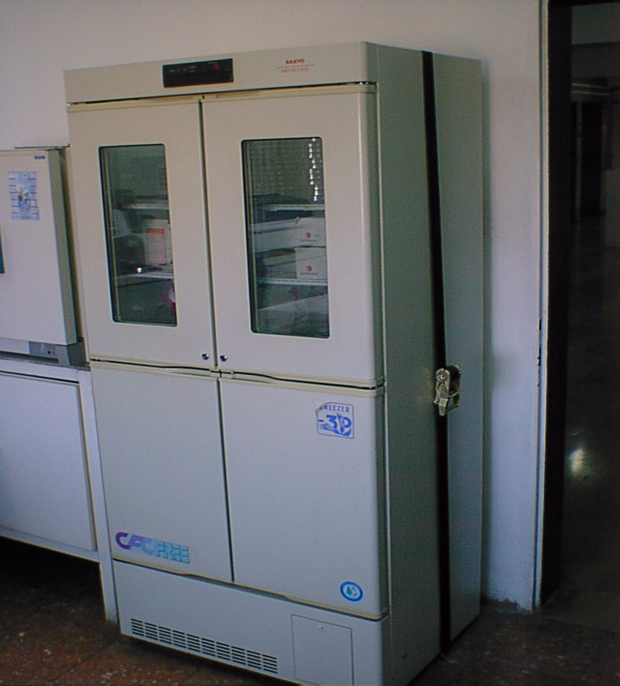
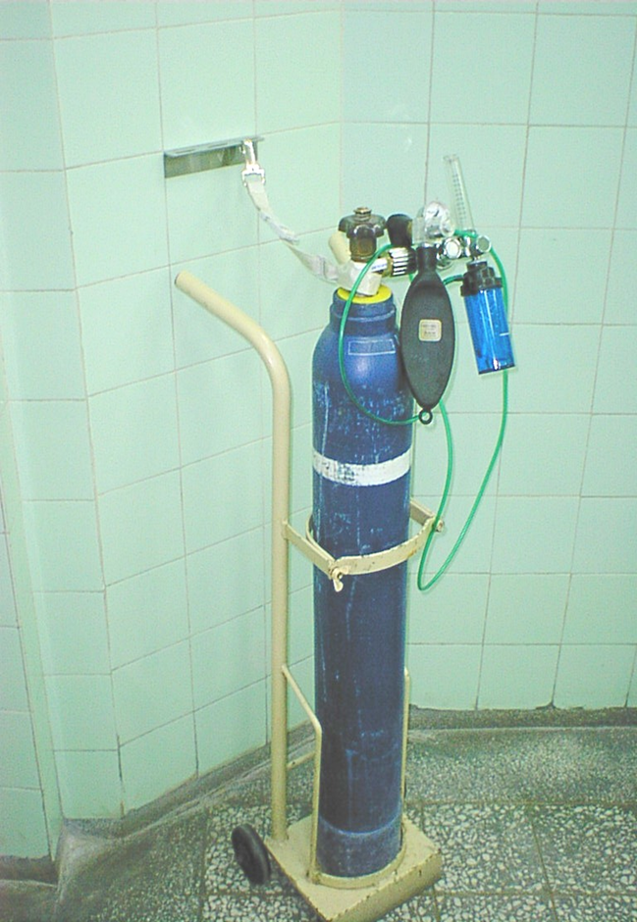

Slide 38
3-Acil durum ve afet yönetimi
Acil durum ve afet yönetimi faaliyetlerinin koordinasyonu
Müdahale ve kurtarma planlaması
İletişim ve bilgi yönetimi
İnsan kaynakları organizasyonu
Lojistik
Hasta bakım ve destek hizmetleri
Tahliye, dekontaminasyon ve emniyet

Slide 39
Komite kurulması
Multi-disipliner katılım
Güvenli kriz merkezi
Bilgi sistemleri ve haberleşme
Çalışanların eylem kartları
Elektrik, su, yakıt, medikal gazlar, haberleşme vb. sistemlerin sürdürülebilirliğinin sağlanması
    Operasyon, koruyucu bakım ve kritik hizmetlerin restorasyonu için planlar
İlaç, malzeme ve ekipmanın hazır bulunması
  Hastanenin Fonksiyonel Kapasitesine Dayalı Güvenliği
Afet Planlama Komitesi ve Kriz Merkezi Organizasyonu
    Afetlerde tıbbi tedavi için olasılık planları
  İç ve dış afetler için operasyonel plan
Hastane interlandında gerçekleşebilecek afetlere karşı tıbbi tedavi planları
Plan uygulamasının başlatılması ve durdurulması: Kim? Nasıl? Ne zaman?
Triaj, resüsitasyon, stabilizasyon ve tedavi prosedürleri
Çalışan ihtiyaçlarının görülmesi
      Simülasyon egzersizleri ve tatbikatları

Slide 40

Çözüm
İş sürekliliğini amaç edinen,
Proaktif yaklaşım tarzını seçen,
Kontrol listelerini araç olarak kullanan,
Eğitim ve tatbikatlarla baş etme kapasitesini artıran,
Günlük işleyişin bir parçası olarak kabul edilen,
Yönetimin ve çalışanların aktif katılımını sağlayan
Afet yönetimi anlayışı çözüm için anahtardır.
Notes:
Güncellenen tesis güvenliği planı
Teknik vizitler

Slide 41
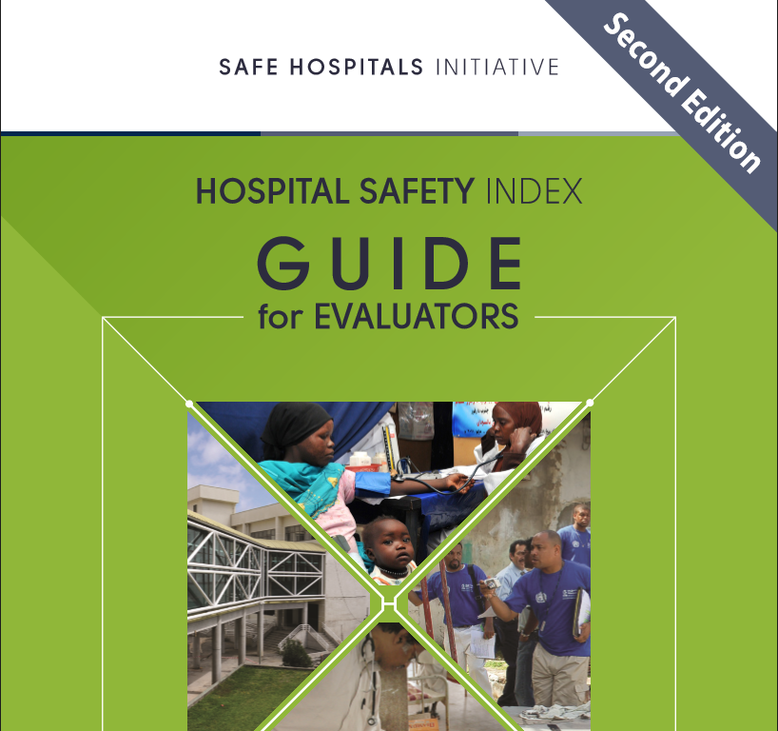
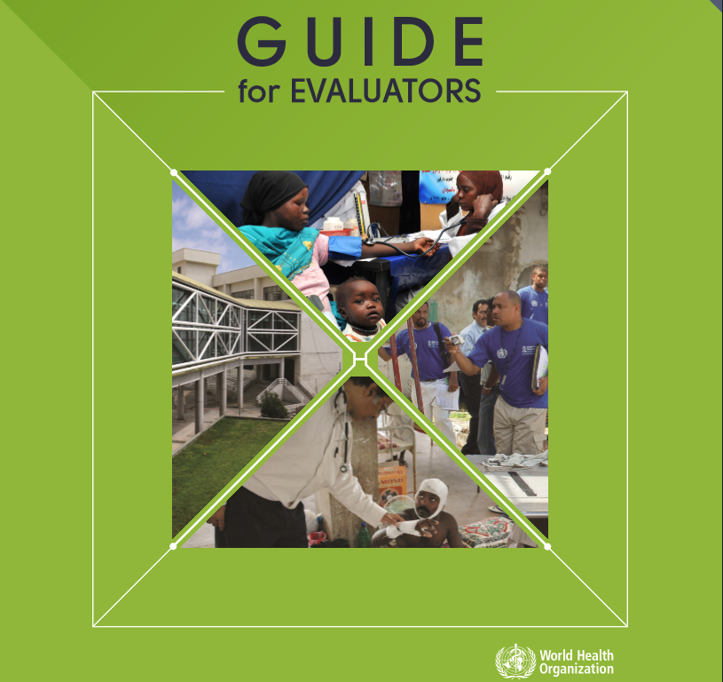
WHO Güvenli Hastane İndeksi
2008 yılında Pan American Health Organization (PAHO) ve WHO Hastane Güvenlik İndeksini yayınladı.
2015 yılında 2.edition’u yayınlandı.
Hem denetimde hem de uygulama da rehber olacak bir yayın…

